Slide 1
Ekonomika organizací
Cíle organizace

Slide 2
Příklad 1
Rozdělte a zdůvodněte rozdělení uvedených cílů organizace na:
  monetární cíle
  nemonetární ekonomické cíle a
  nemonetární mimoekonomické cíle

Slide 3
a) dlouhodobá maximalizace zisku
monetární cíl
b) zvýšení obratu
monetární cíl
c) ovládnutí trhu
nemonetární ekonomický cíl
d) dlouhodobé zajištění organizace
nemonetární mimoekonomický cíl
e) zvýšení rentability vl. kapitálu
monetární cíl

Slide 4
  f) zajištění pracovních míst
  nemonetární mimoekonomický cíl
  g) zachování nezávislosti organizace
  nemonetární mimoekonomický cíl
  h) zajištění ochrany živ. Prostředí
  nemonetární mimoekonomický cíl
  i) zajištění zásobování obyvatel
  nemonetární mimoekonomický cíl
  j) získání politického vlivu
  nemonetární mimoekonomický cíl

Slide 5
Příklad 2
Uspořádejte tyto cíle v rámci systému a hierarchie cílů v podniku (hotelu):

Slide 6
Cíle k uspořádání
a) zvýšení kvality produktů
b) zvýšení životnosti výrobků
c) zlepšení ziskovosti
d) zvýšení podílu na trhu
e) zlepšení reklamy
f) zlepšení povrchové úpravy výrobků
g) rozšíření distribuční sítě

Slide 7
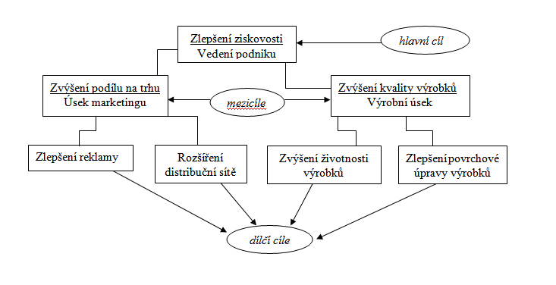
Řešení

Slide 8
Vztahy cílů
Komplementární
Konkurenční
Protikladné
Indiferentní
Podle času

Slide 9
Smart cíl
S – specific – jasný konkrétní
M – measurable – měřitelný
A – achivable/acceptable – dosažitelný a přijatelný
R – realistic/relevant – realistický a relevantní (vzhledem ke zdrojům)
T – trackable/time specific – časově sledovatelný

Slide 10
Příklad 3
Vedle vůdčí skupiny (vlastníci a vedení organizace) se na stanovování cílů organizace podílí i satelitní skupiny. Cíle jednotlivých satelitních skupin jsou uvedeny níže. Identifikujte tyto satelitní skupiny podle vymezených cílů:
Nápověda: satelitní skupiny
zaměstnanci, poskytovatelé cizího kapitálu (věřitelé), dodavatelé, zákazníci, odbory, státní instituce

Slide 11
Přiřaďte zájmovou skupinu:
vysoký příjem, sociální jistoty, dobré pracovní podmínky
zaměstnanci
vysoké zúročení kapitálu, dochvilnost splácení dluhů, jistota investovaného kapitálu
věřitelé
výhodné dodací podmínky, platební schopnost, dlouhodobé zajištění dodávek
dodavatelé
zboží vysoké kvality za přijatelné ceny, dobrý servis, zajištěný přísun zboží
zákazníci
respektování vlivu odborářů, možnost získání dalších členů v organizaci
odbory
dodržování zákonných předpisů, daňové příjmy, vytvoření pracovních míst, ekologie
státní instituce

Slide 12
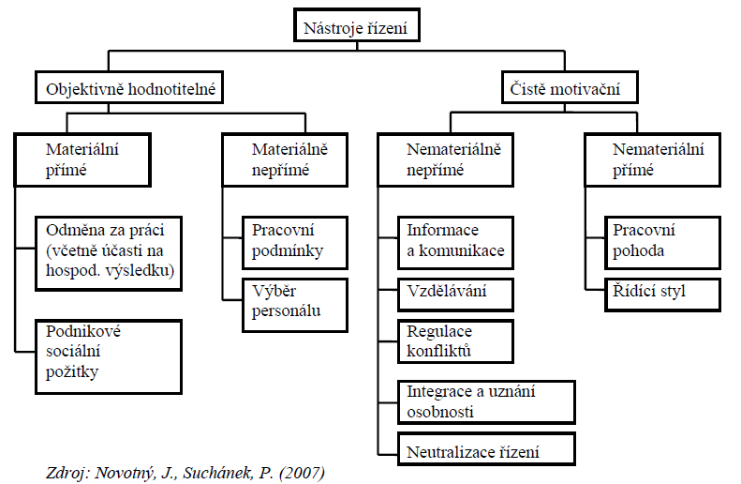

Slide 13
Řídící styly
Patriarchální
Charismatický
Autokratický
Byrokratický
Kooperativní

Slide 14
Systémy řízení
management by exception - řízení podle výjimek
management by delegation - řízení delegací úkolů
management by systems - řízení pomocí regulace systému
management by objectives - řízení podle cílů

Slide 15
Pro dnešek vše, test se blíží – 21. 11.

